Slide 1






Slide 2


Thứ ... ngày ... tháng ... năm …
Toán
Bài 34: Ôn tập
hình phẳng

Slide 3

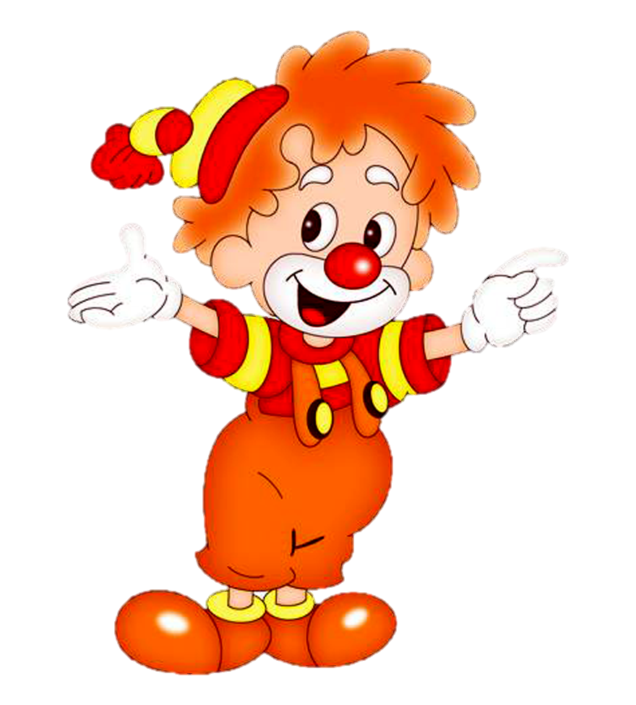
Chào mừng các bạn đã đến tham quan rạp xiếc của mình!

Slide 4



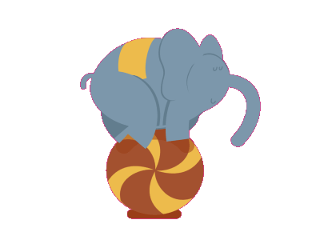
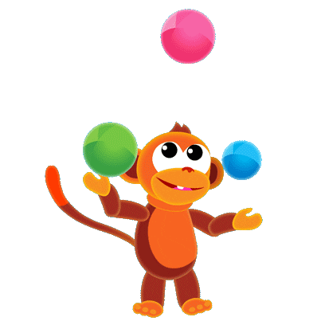

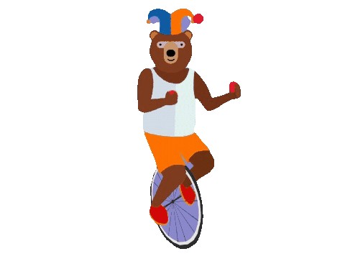


Slide 5
1. Khỉ con nghịch ngợm đã chạy ra khỏi lồng. Các bạn hãy giúp khỉ mẹ tìm khỉ con nhé!

Slide 6


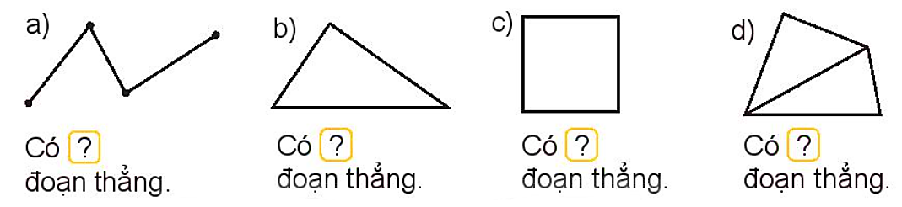
1
Số
?
3
3
4
5

Slide 7
Tiết MỤC KHỈ MÚA BÓNG

Slide 8
2. Hãy hoàn thành BT 2 để tiếp tục xem biểu diễn nhé!

Slide 9
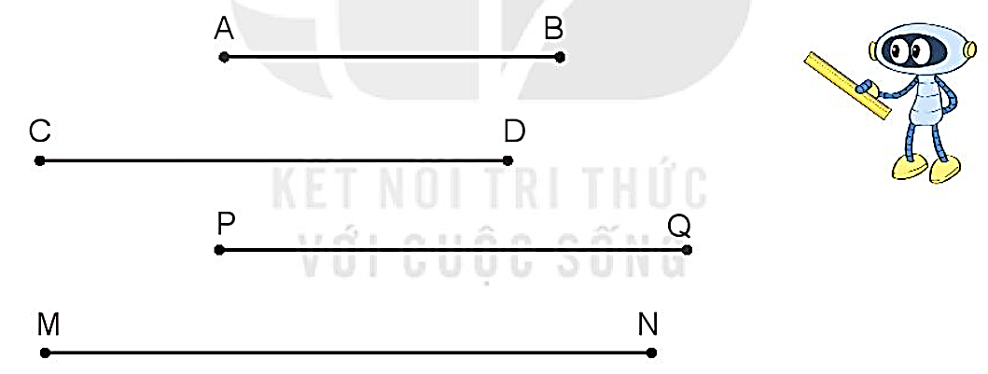

2
Cho các đoạn thẳng sau:
5cm
7cm
7cm
9cm
a) Đo độ dài mỗi đoạn thẳng.
b) Hai đoạn thẳng nào dài bằng nhau?
→ Hai đoạn thẳng CD và PQ.
c) Đoạn thẳng nào dài nhất, đoạn thẳng nào ngắn nhất?
Đoạn thẳng MN dài nhất, đoạn thẳng AB ngắn nhất.

Slide 10
TIẾT MỤC KHỈ ĐI XE ĐẠP
TUNG BÓNG

Slide 11
3. Tiếp tục hoàn thành BT 3 và 4 để xem tiết mục của bạn voi nhé!

Slide 12
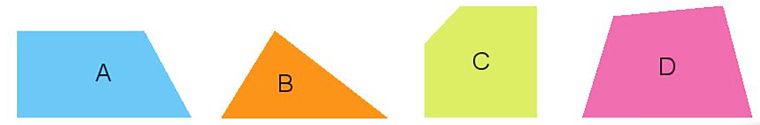
3
Những hình nào dưới đây là hình tứ giác?

Slide 13
TIẾT MỤC VOI NHẢY CẦU

Slide 14
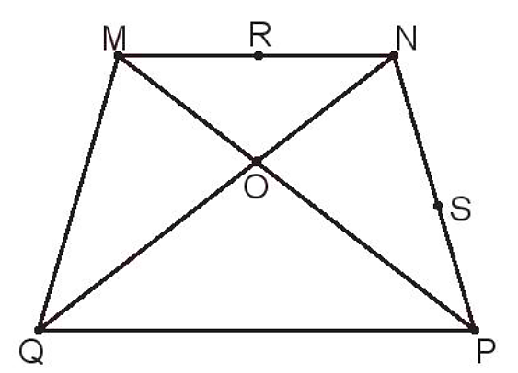
4
Tìm ba điểm thẳng hàng có trong hình dưới đây.
M, R, N là ba điểm thẳng hàng.
N, S, P là ba điểm thẳng hàng.
M, O, P là ba điểm thẳng hàng.
N, O, Q là ba điểm thẳng hàng.

Slide 15
TIẾT MỤC VOI CHƠI VỚI BÓNG

Slide 16
Các bạn rất giỏi!
Bây giờ, hoàn thành BT cuối cùng để xem tiết mục xiếc hấp dẫn sau đây nhé!

Slide 17
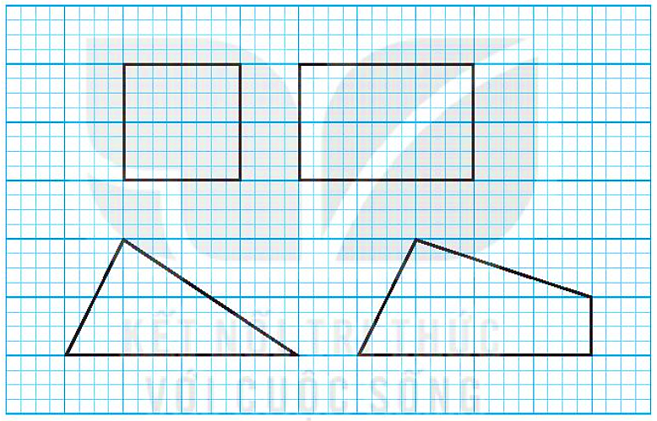
5
Vẽ (theo mẫu).
2 ô
3 ô
2 ô
2 ô
1 ô
3 ô
1 ô
3 ô
1 ô
2 ô
2 ô
1 ô
4 ô
4 ô

Slide 18
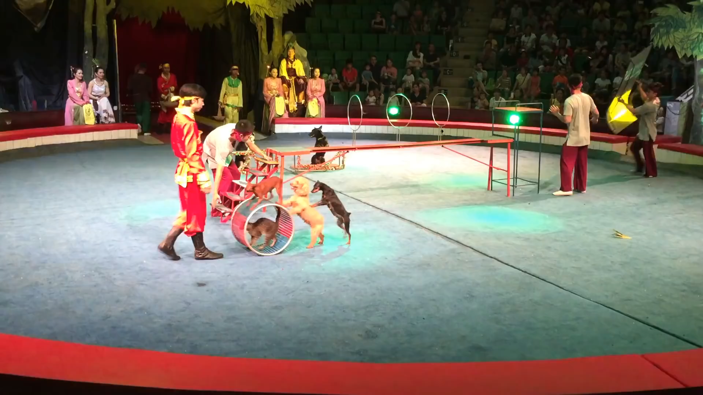

Slide 19




